Slide 1

Вторая Санкт-Петербургская Гимназия 1805 – 2022 г.г.
Формирование организационной готовности образовательной организации к изменениям: от теории к практике
Авторский коллектив
Второй Санкт-Петербургской Гимназии

Slide 2

Цель деятельностно-практического этапа ОЭР (2-ой год работы):
Поиск ответа на исследовательский вопрос:
Как действовать руководителю, чтобы уменьшить негативные влияния и усилить позитивные в условиях изменений?
Notes:
Татьяна Анатольевна Юркова

Slide 3

Заявленные продукты 2-го года работы
Описание критериев и показателей формирования организационной готовности к изменениям (ОГИ),
на основании которых руководитель и управленческая команда может определять степень её сформированности в процессе управления ОО.
  ________________
Разработка методических рекомендации для руководителей и управленческой команды по формированию организационной готовности к изменениям в процессе управления образовательной организацией
_______________
Notes:
Татьяна Анатольевна Юркова

Slide 4
Какими могут быть критерии оценки организационной готовности школы к изменениям?
Рабочее определение ОГИ:
свойство образовательной организации,
характеризующее её способность к созданию условий, способствующих наиболее эффективной реализации изменений,
которое воплощается прежде всего в действиях управленческой команды (администрации) и последующей трансформации организационной культуры.
Скорость реакции на изменения
Осознанность реакции
Иммунитет = устойчивость= способность сделать

Slide 5
Возможные методологические подходы к оценке ОГИ
На основе
идеальной структуры ОГИ школы
сущностной оценки ОГИ школы
по уровням развития ОГИ школы

Slide 6
Идеальная структура ОГИ (по И.В.Халитовой)
Групповые факторы
Внутренние характеристики организации
Характеристика изменений
Внешние факторы
Фактор управления

Slide 7
Сущностная оценка ОГИ
Потенциальная
Динамическая
Результирующая
Потенциальная (предпосылки)
Динамическая (способность делать)
ОГИ на уровне результатов деятельности

Slide 8
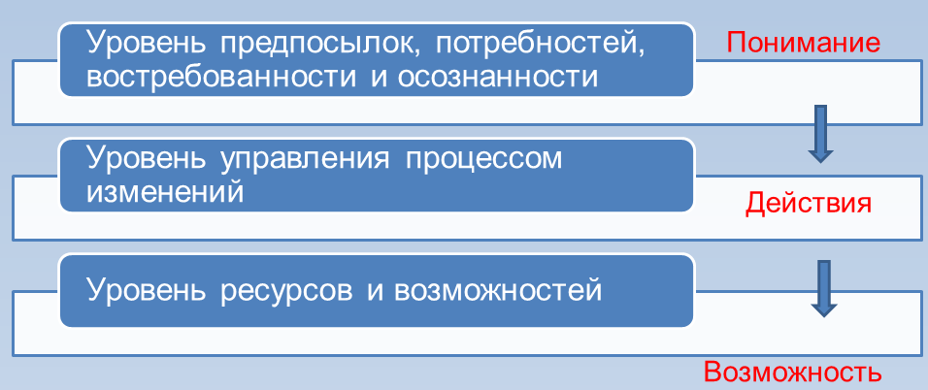
Уровневая оценка ОГИ
(Критериальные уровни)

Slide 9
Критерии
Качество предпосылок, потребностей, осознанности, востребованности, концептуальности
Качество внутренних и внешних ресурсов и возможностей
Качество управленческих действий (управленческий цикл изменений)
Предпосылки + наличие возможностей и ресурсов
Управленческие действия

Slide 10
Вопросы, требующие решения
Что можно рассматривать как предпосылки изменений?
Каким образом оценивать внутренние и внешние ресурсы и возможности как оптимальные (необходимые, достаточные, стартовые и т.п.)?
Как оценить эффективность управленческих действий на всех уровнях изменений (влияние на осознанность и целеполагание, управление ресурсами, привлечение возможностей, анализ, доведение до оптимального для организации результата и т.п.)?

Slide 11
Динамическая модель развития организационной готовности ОО к изменениям
Психологическая готовность педагогического коллектива
Готовность управленческой команды
ОГИ
Тип организационной культуры ОО
ЗОНЫ
КОМАНДООБРАЗОВАНИЯ
Готовность взаимодействовать в общем ценностно-смысловом континууме (социальная готовность)

Slide 12
Методические рекомендации для руководителей и управленческой команды по формированию ОГИ на основе алгоритма
Постановка главной цели: сформировать организационную готовность к изменениям в управлении данной образовательной организацией:
составление регламентирующих документов;
выявление факторов, на которые может влиять ОО;
анализ ресурсов ОО.
Диагностика образовательной организации:
диагностика типа организационной культуры ОО;
диагностика адаптационного потенциала и мотивационной готовности коллектива;
диагностика готовности управленческой команды через проведение фокус-группы.
Дизайн стратегия формирования ОГИ
определение, какие команды необходимы ОО с учетом происходящих изменений под влиянием внутренних и внешних факторов;
формирование стиля управления в ОО в зависимости от уровня ОГИ (на основании результатов диагностики);
определение способов вовлечения коллектива в деятельность, вызванную изменениями для групп учителей с разным уровнем мотивационной готовности и адаптационного потенциала;
обучение управленческой команды;
организация вниутрикорпоративного обучения (тренинги) по направлениям.
Интегрирование стратегии ОГИ в процесс управления данной ОО
взаимодействие между руководителем и лидерами команд;
разработка и реализация взаимодействия между командами;
выработка внутрикомандных стратегий.
Проверка эффективности выбранной стратегии формирования ОГИ

Slide 13
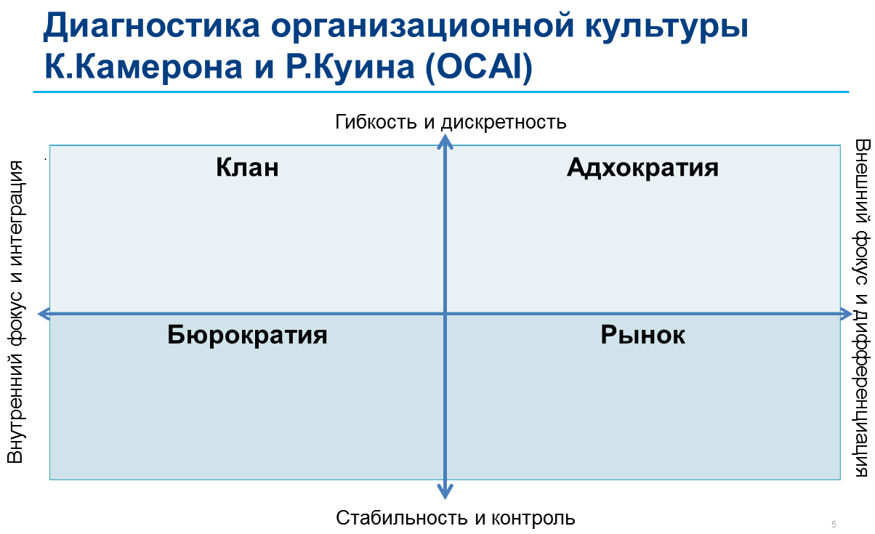
Диагностика типа организационной культуры ОО

Slide 14
Вторая Гимназия
Школа Фрунзенского района
Школа Центрального района
Школа Адмиралтейского района

Slide 15
Творческая группа
Литературное крыло
Notes:
Т.А.Юркова

Slide 16
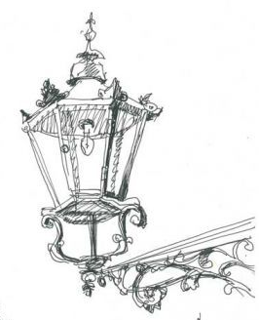
Литературное крыло
Пространство Петербурга –
место взросления
(от замысла к воплощению)

Slide 17
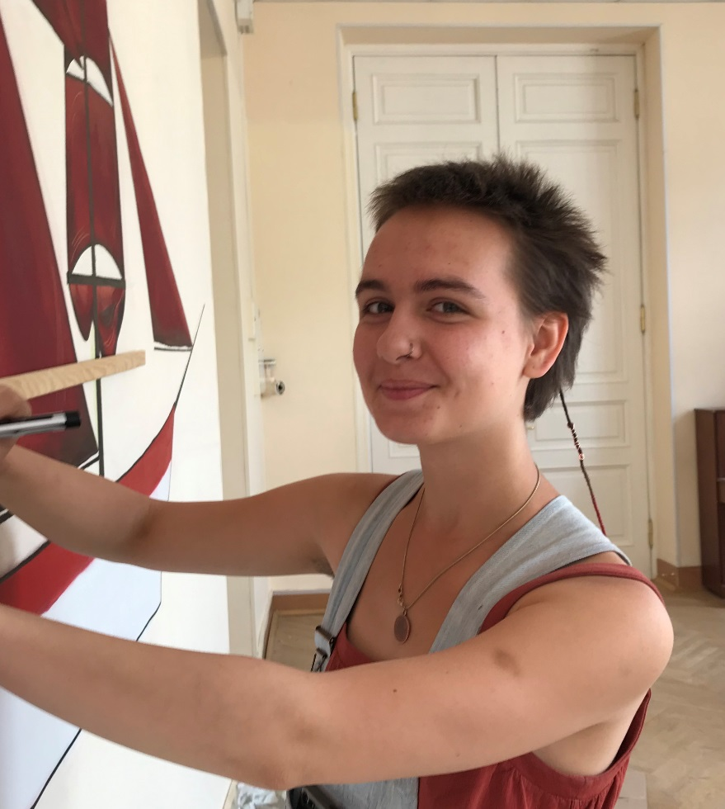
Художник проекта : Ли-Ма
Лиза Мария Вестерхоут,
выпускница Гимназии 2016 г.

Slide 18
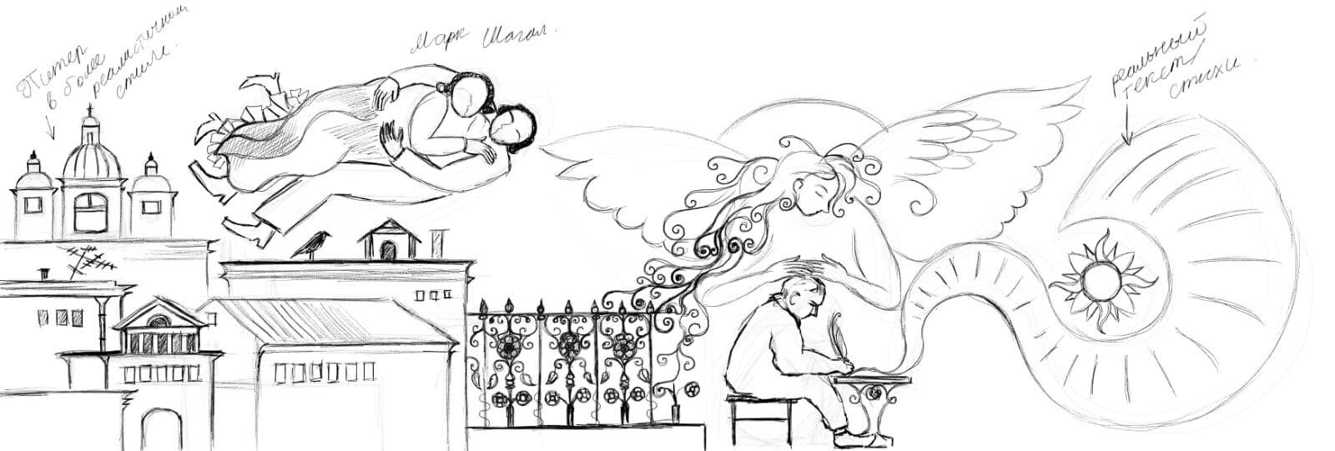
ЗАМЫСЕЛ. ЭСКИЗЫ ПРОЕКТА

Slide 19
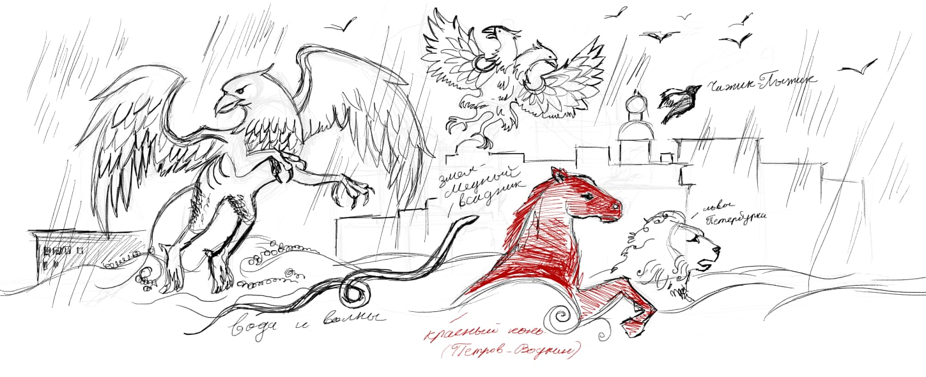

Slide 20
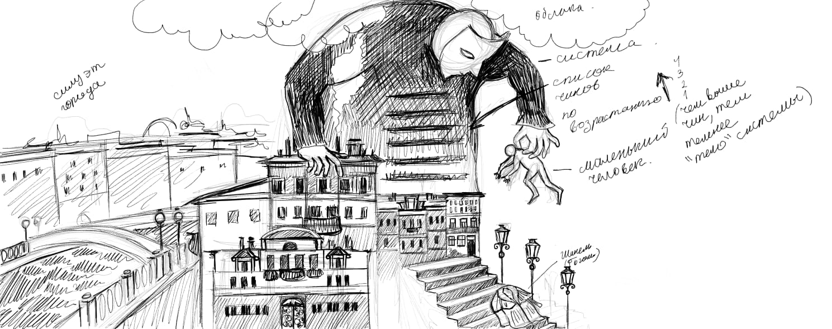

Slide 21
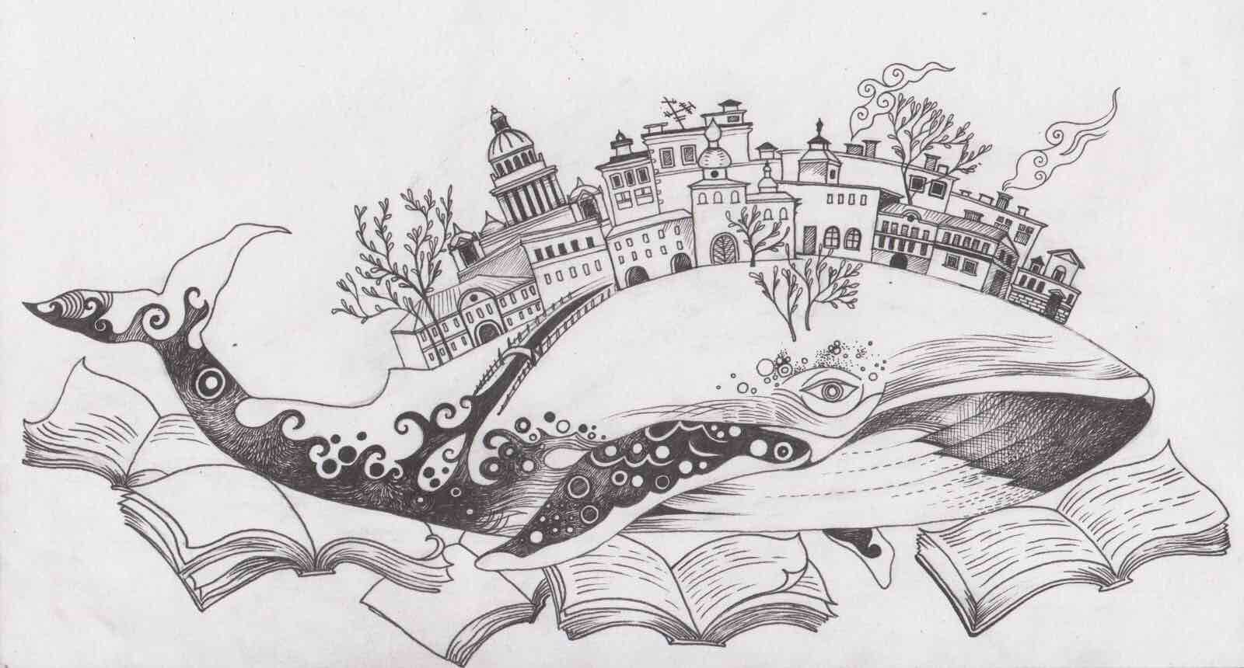

Slide 22
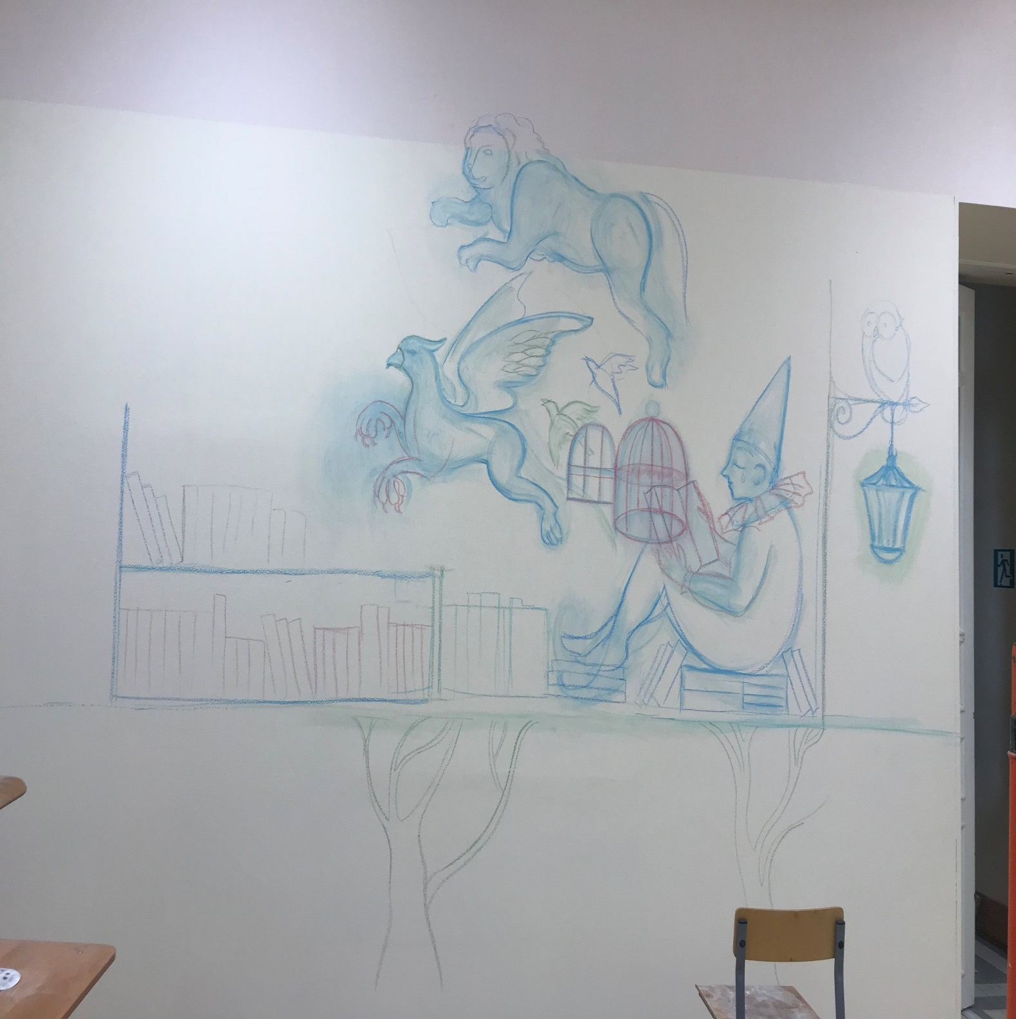

Slide 23
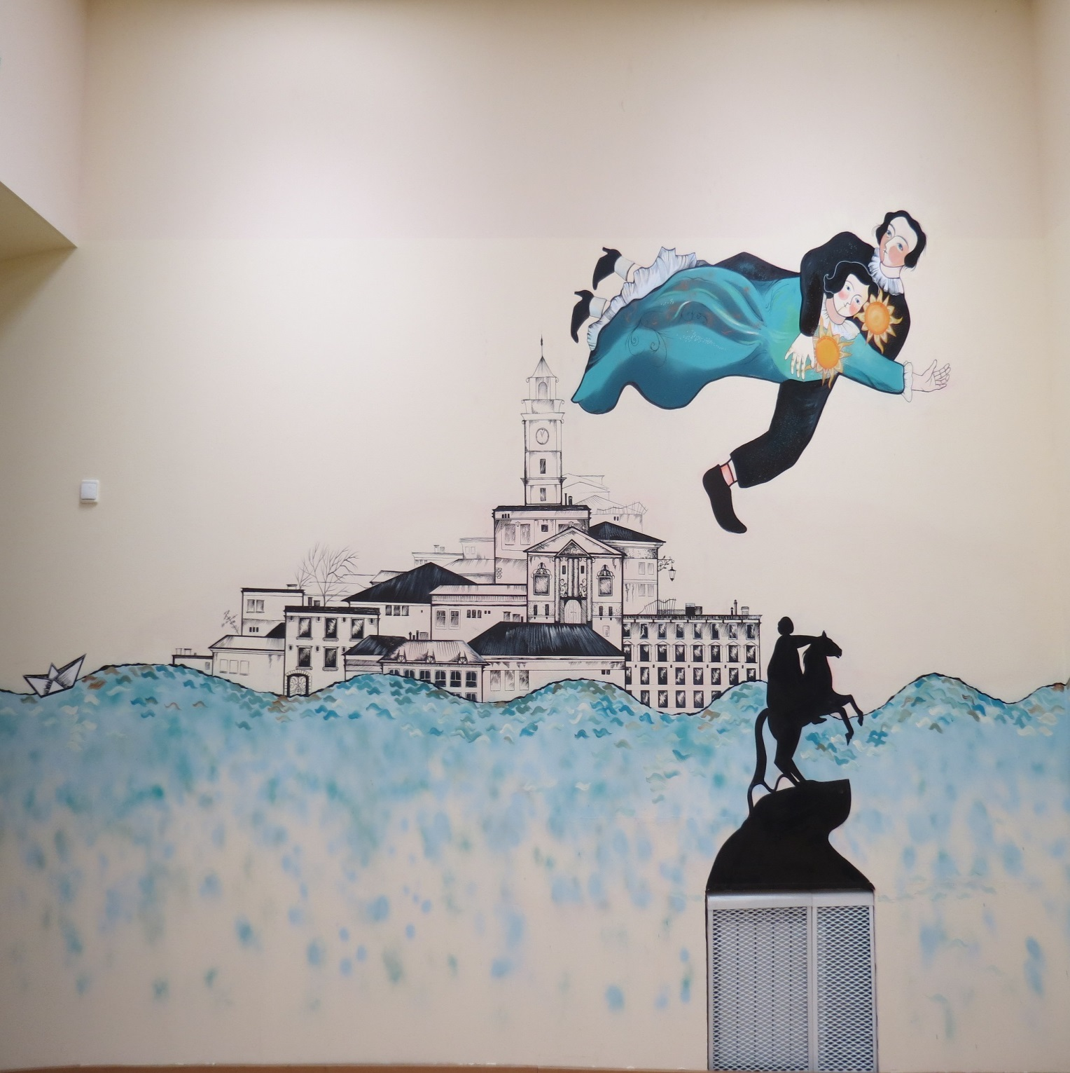
Воплощение

Slide 24
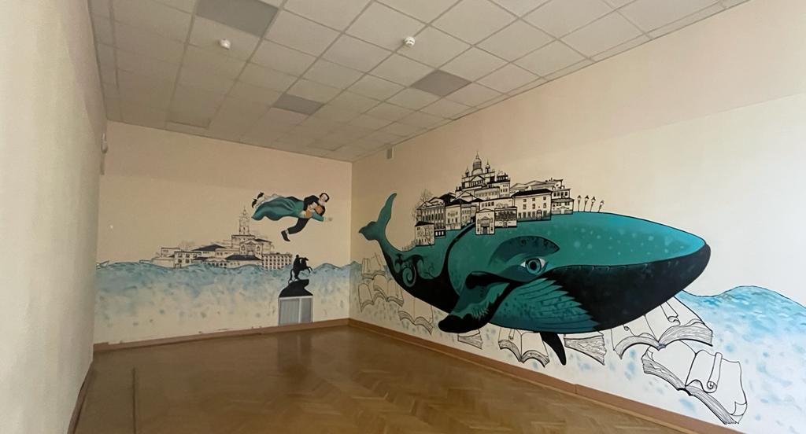

Slide 25
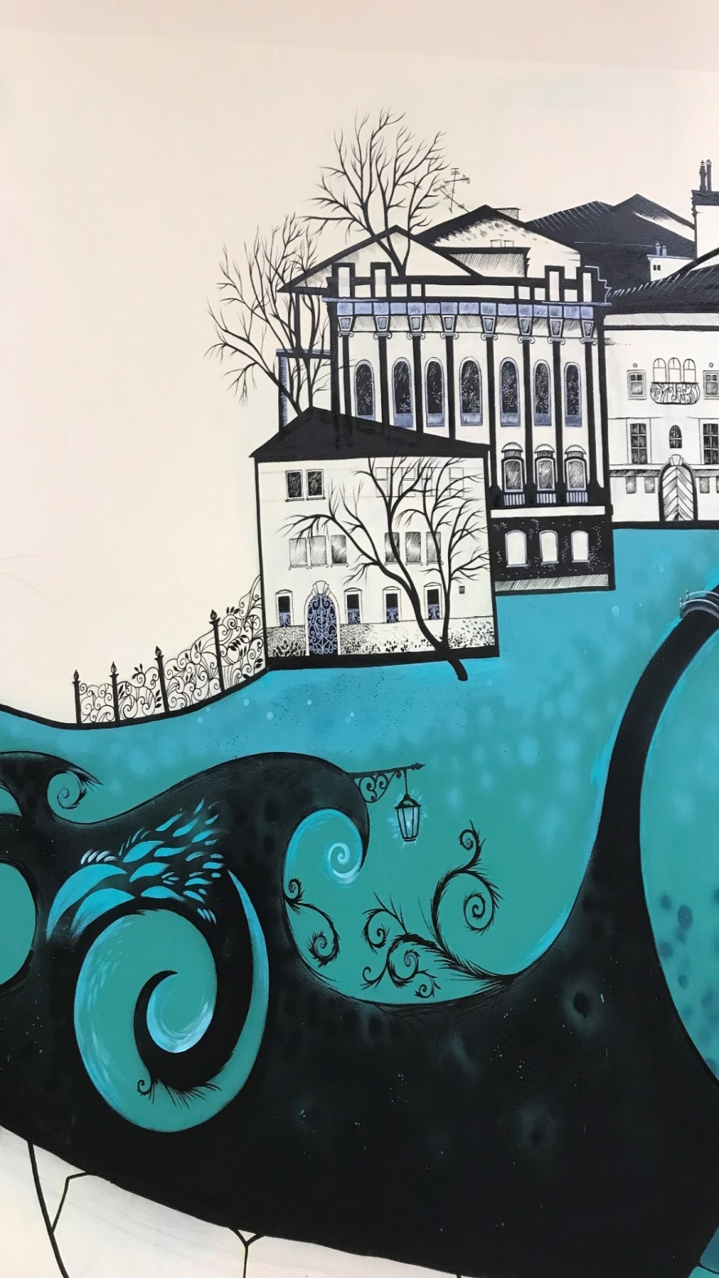
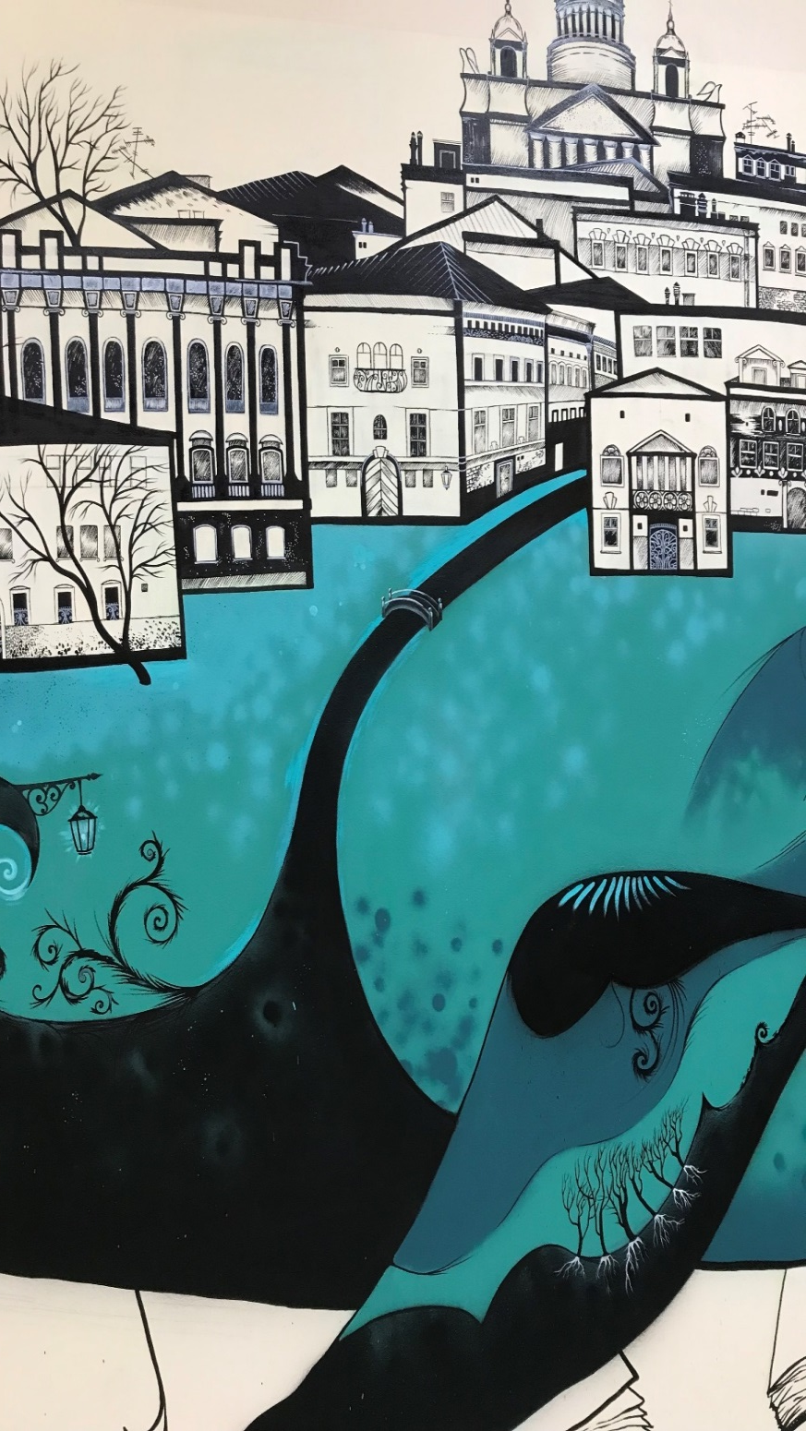

Slide 26
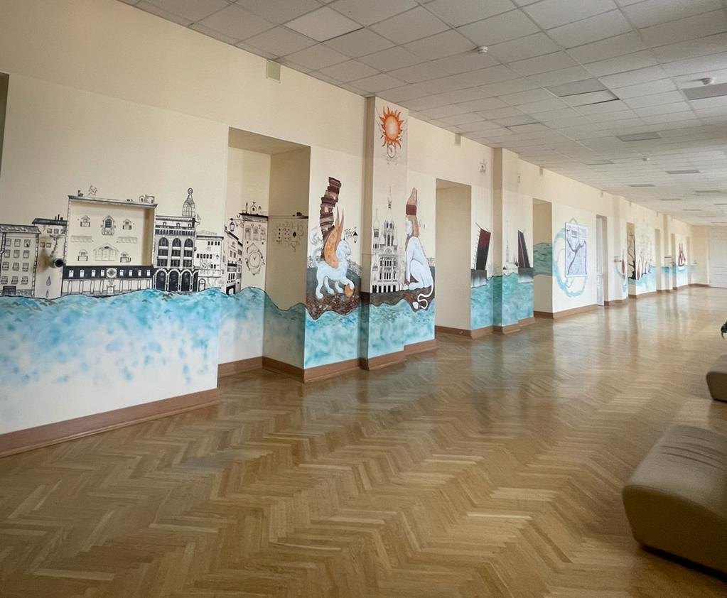
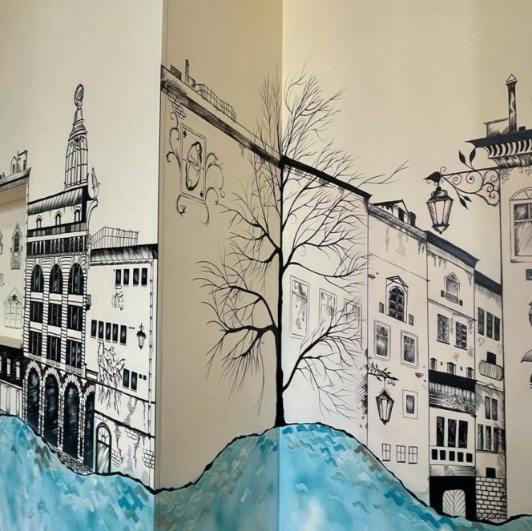
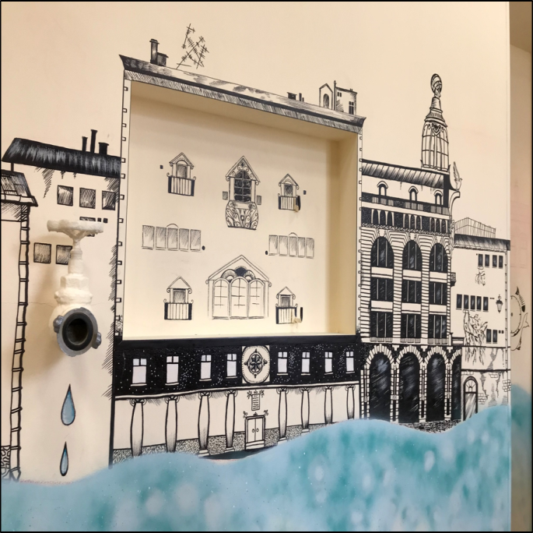

Slide 27
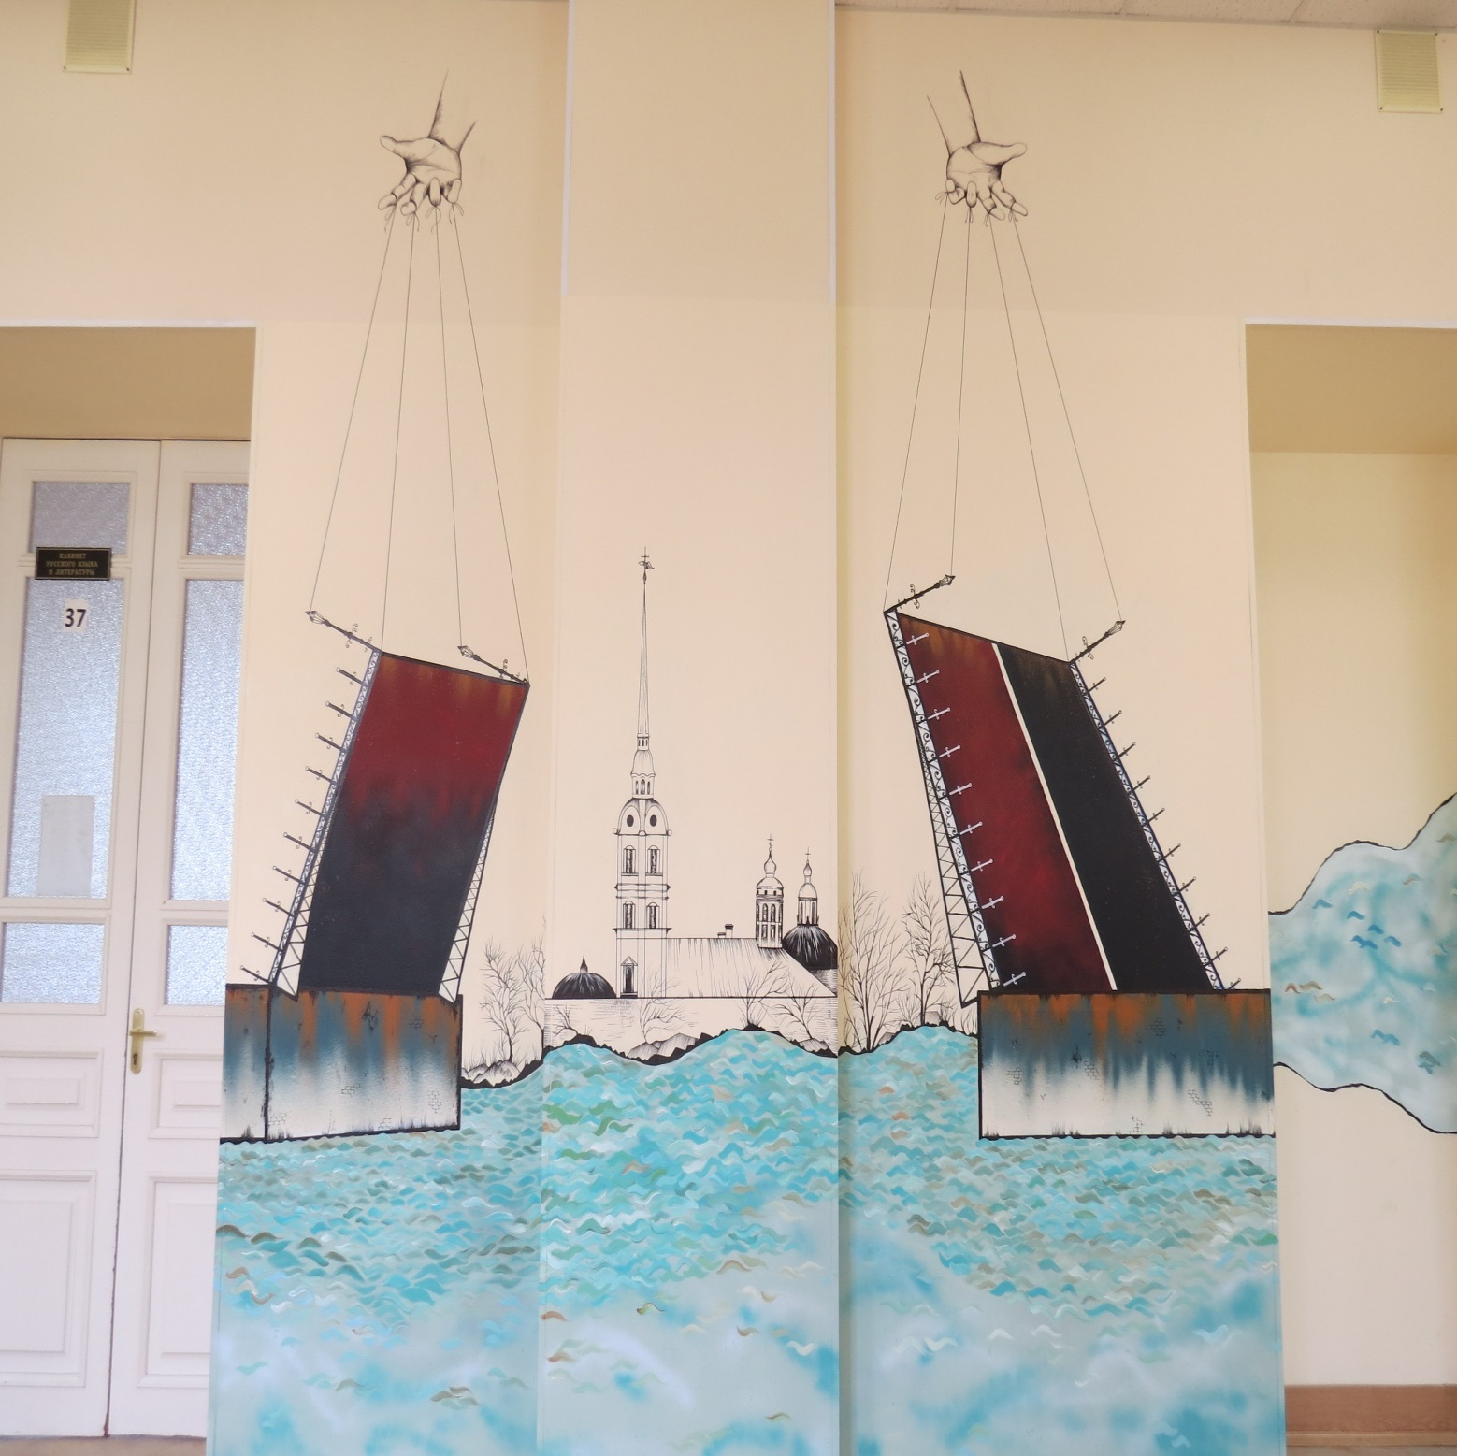

Slide 28
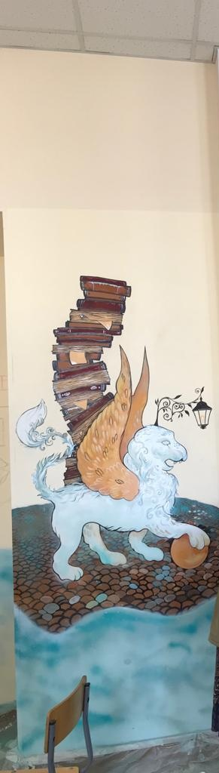
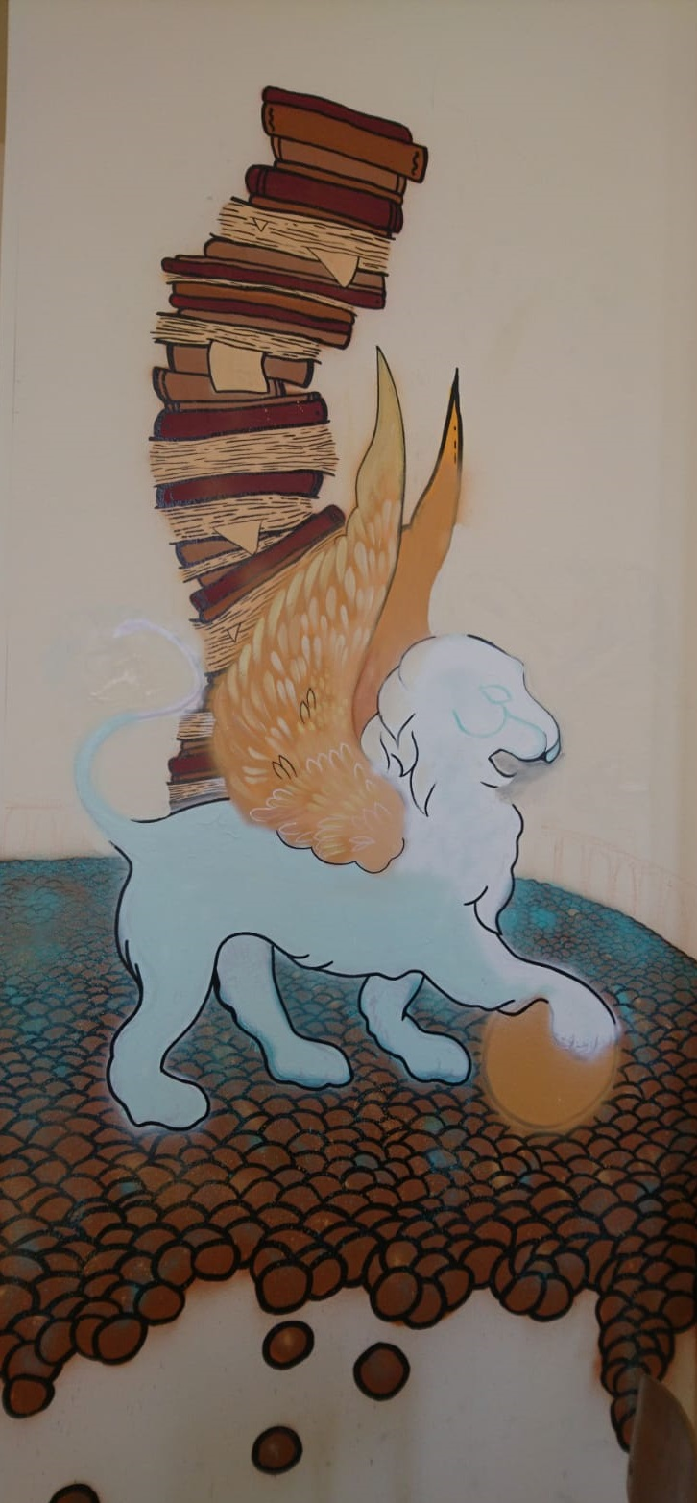
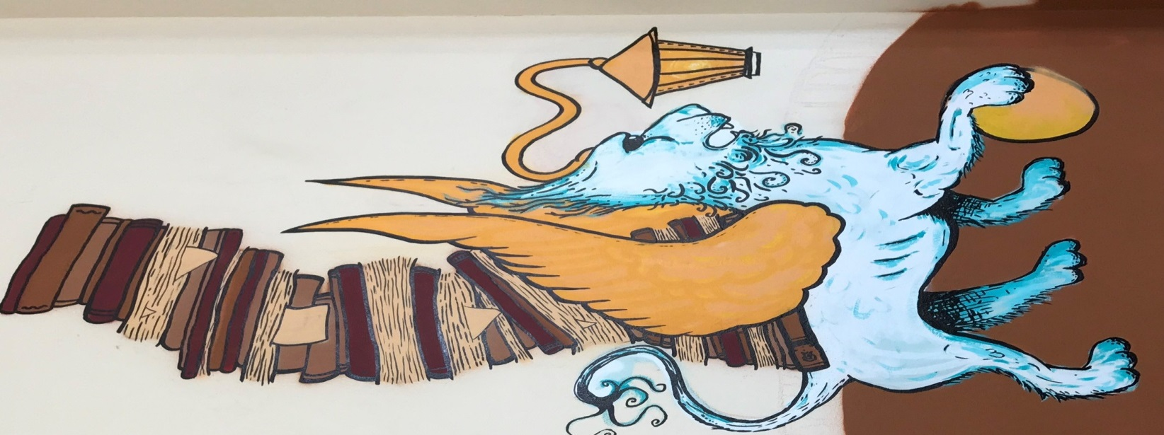

Slide 29
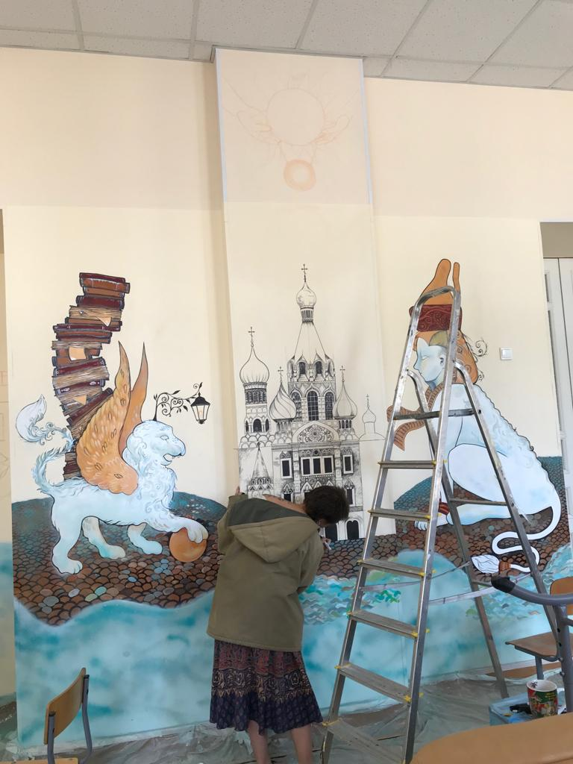
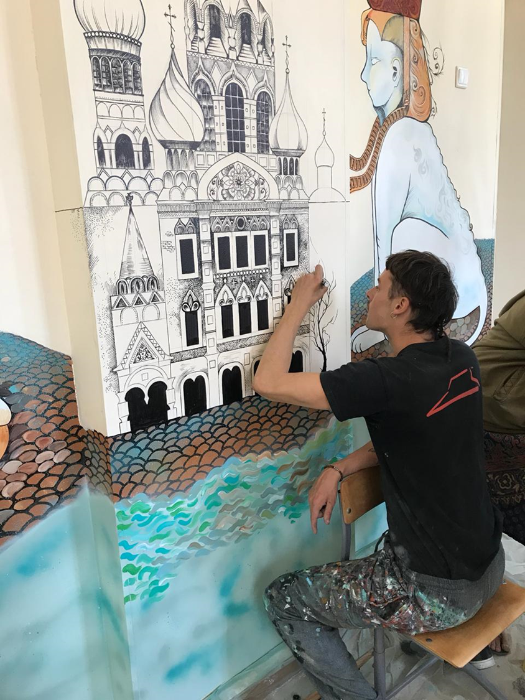

Slide 30
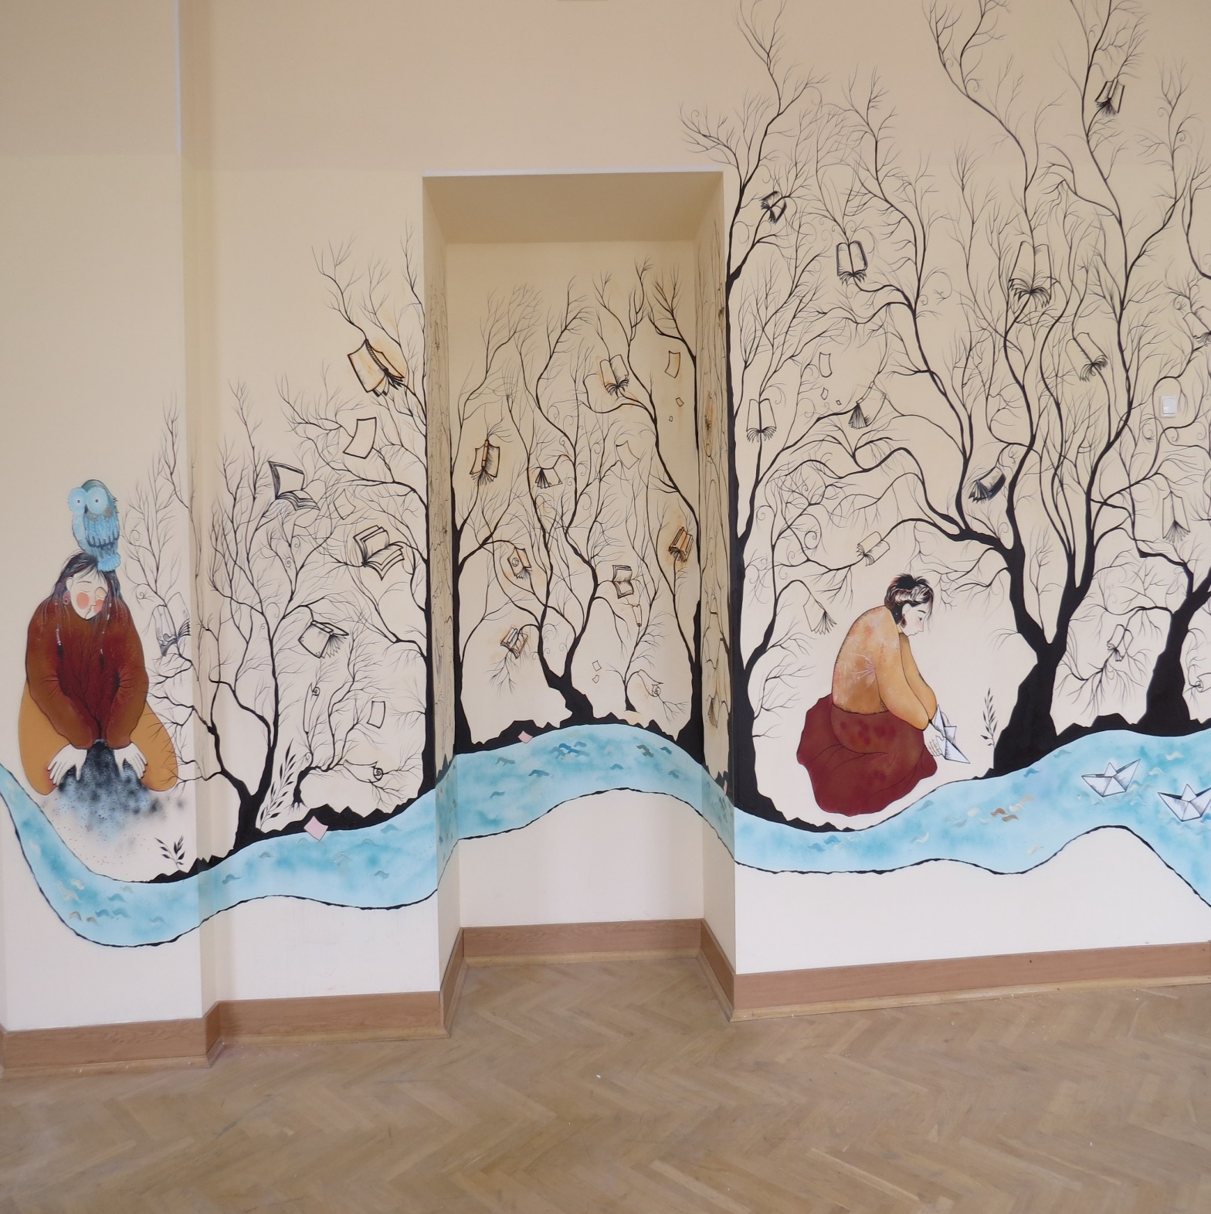

Slide 31
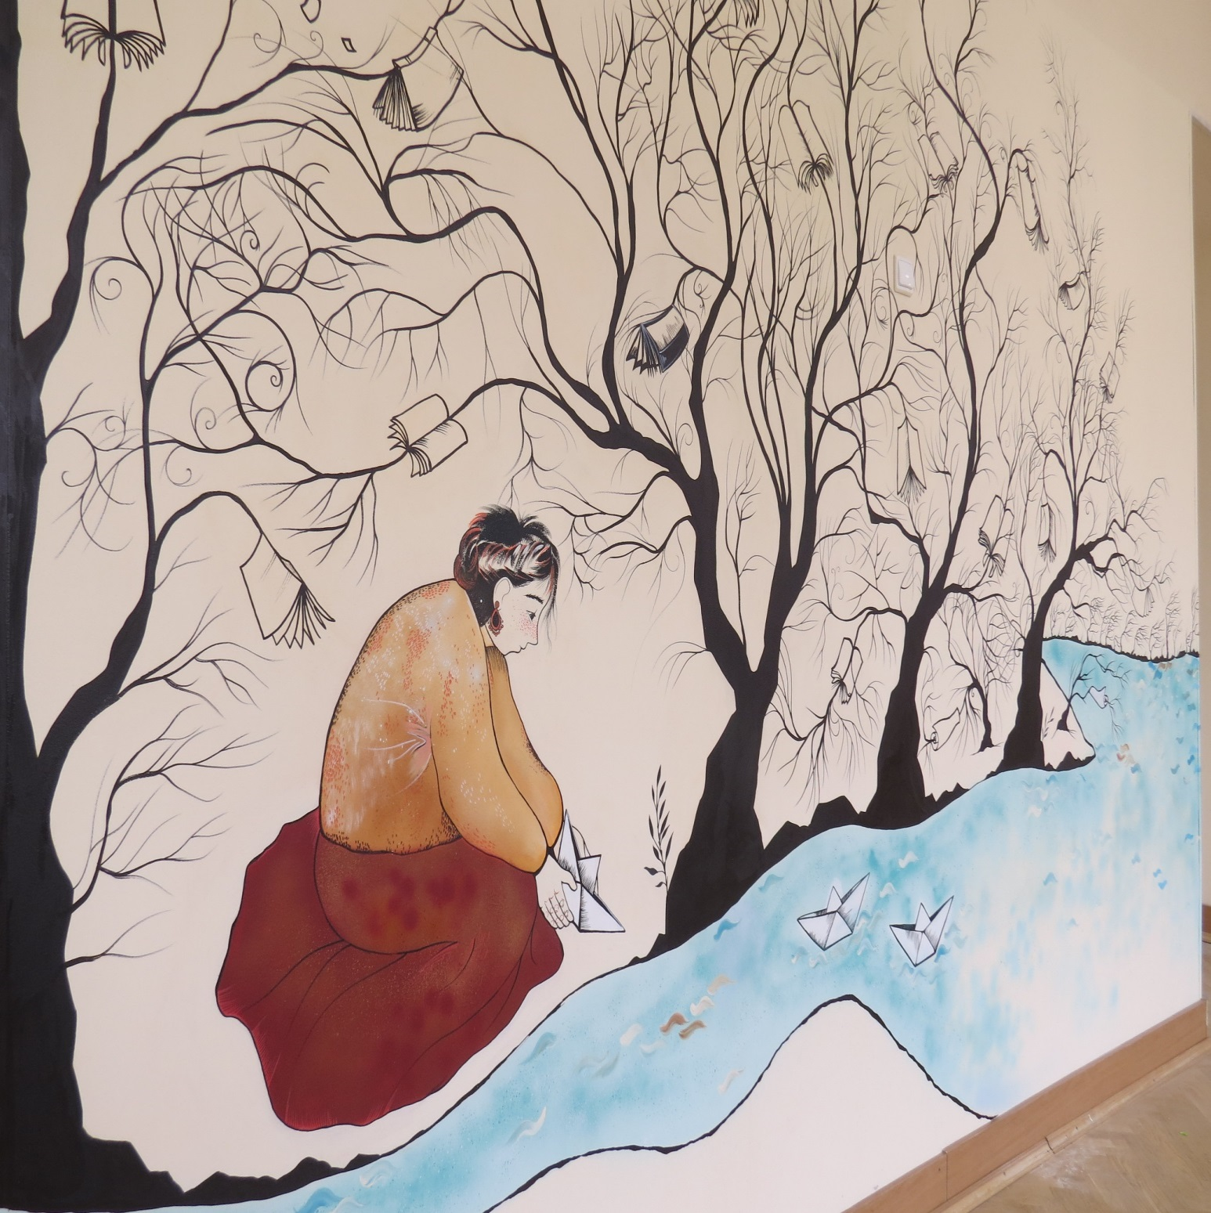

Slide 32
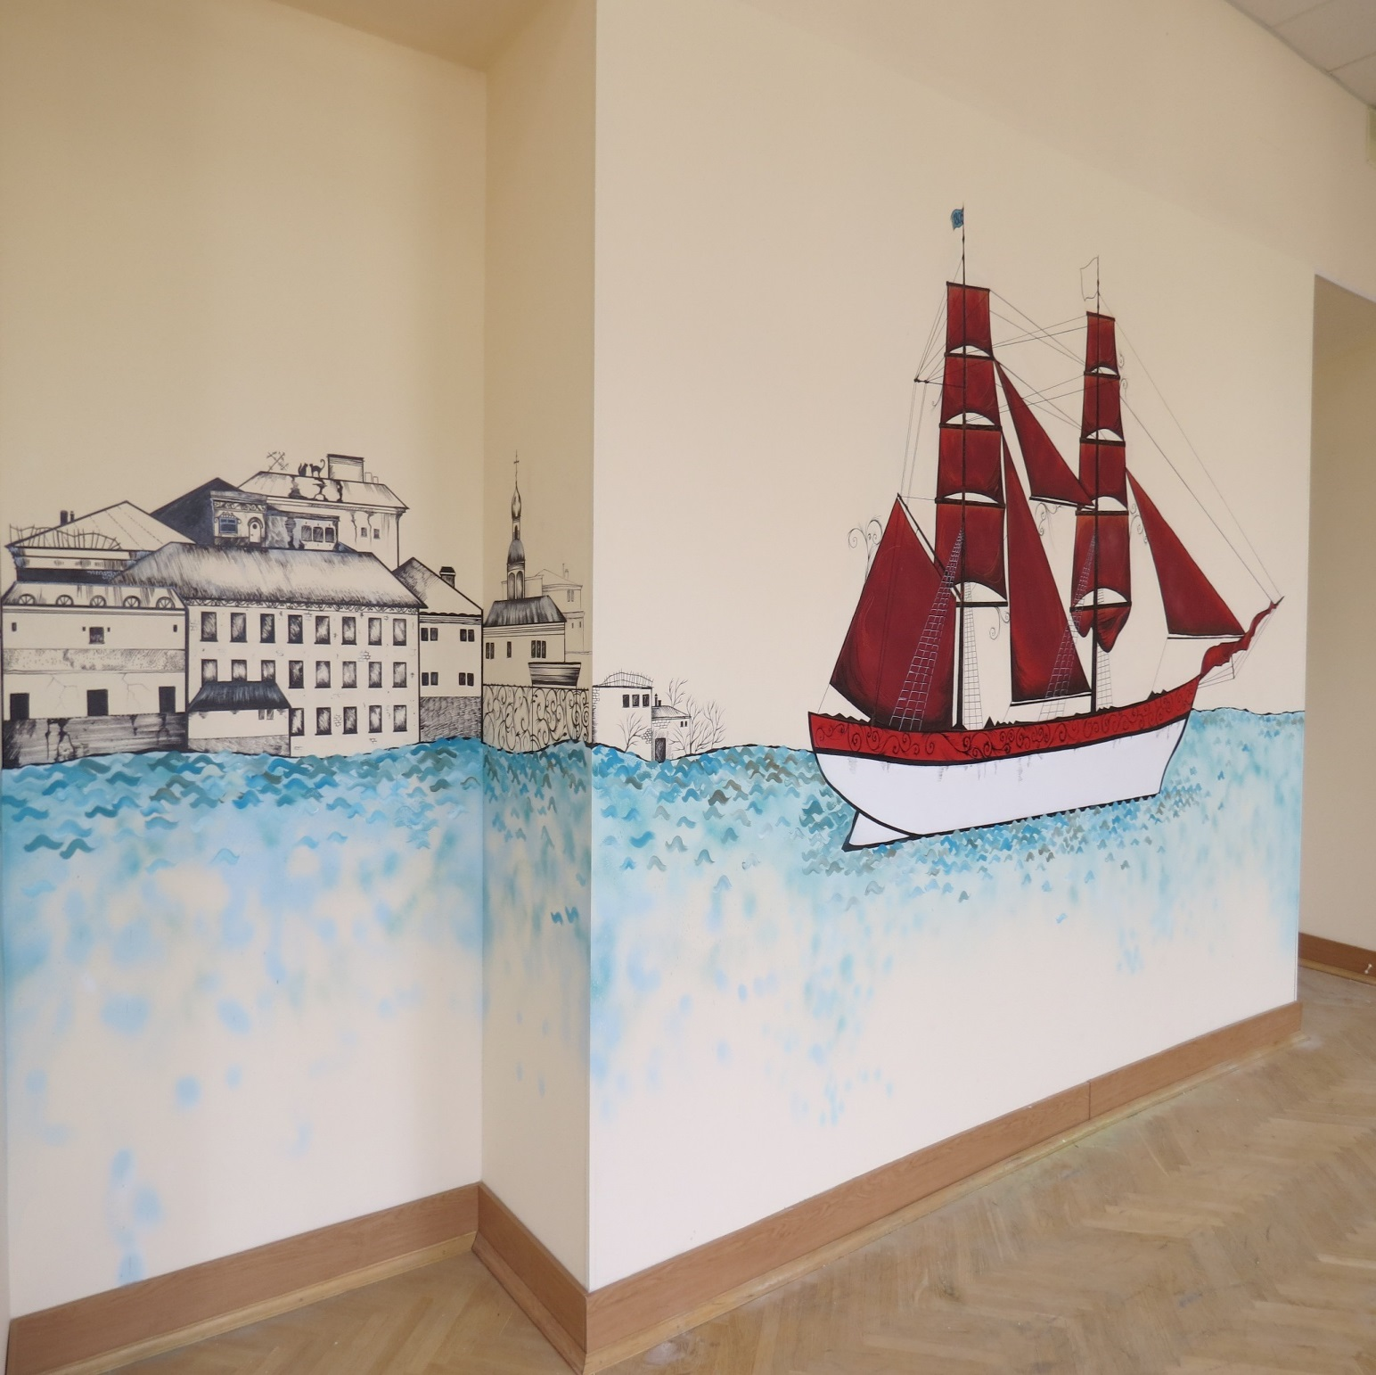

Slide 33
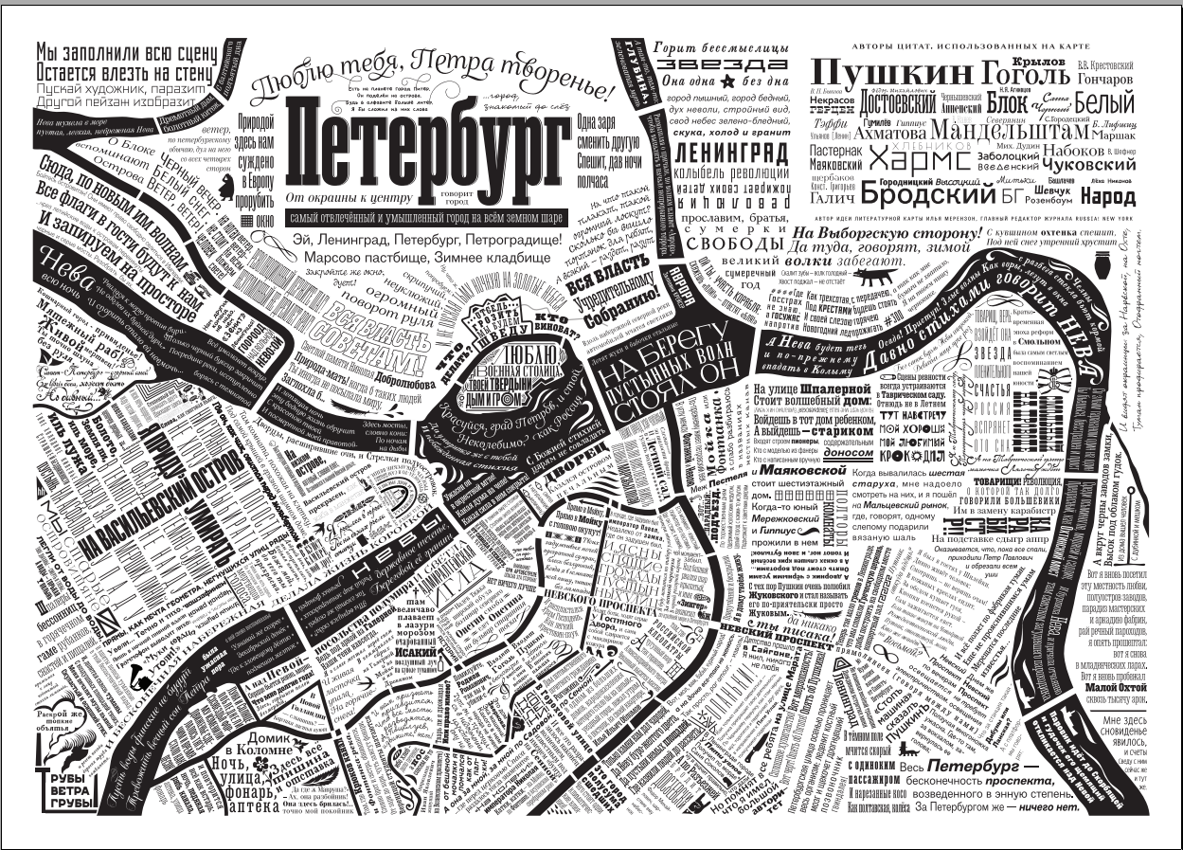
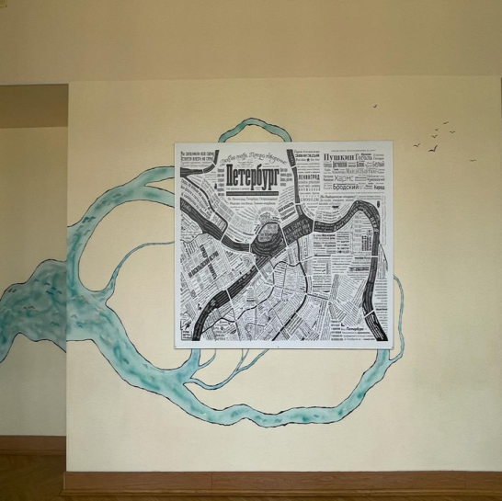
Юрий Гордон
Карта Петербурга из цитат
«От окраины к центру. Говорит город»

Slide 34
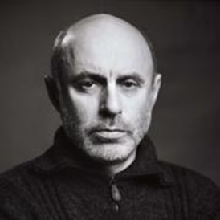
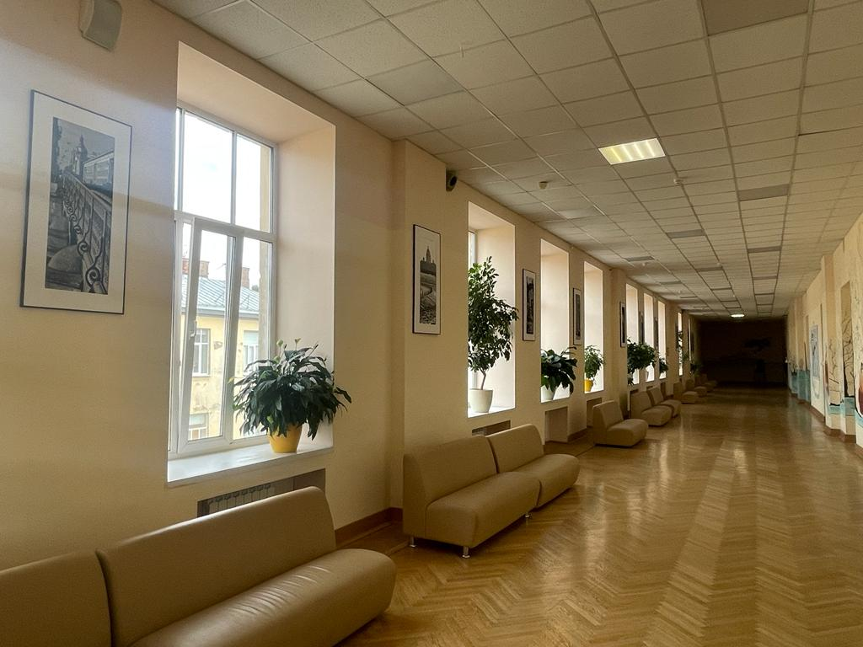
Александр Александрович Дымников — физик, фотограф, путешественник.
Председатель филиала
Союза фотохудожников России
города Санкт-Петербурга.
Фотовыставка «Вертикальный Петербург»

Slide 35
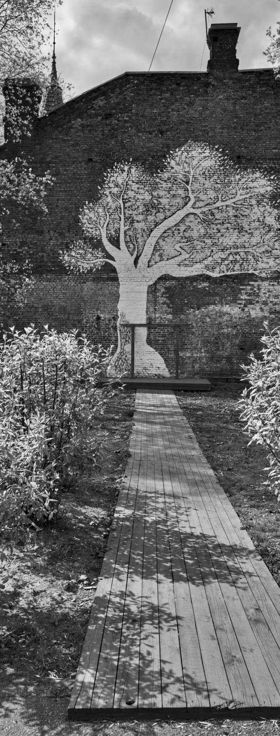
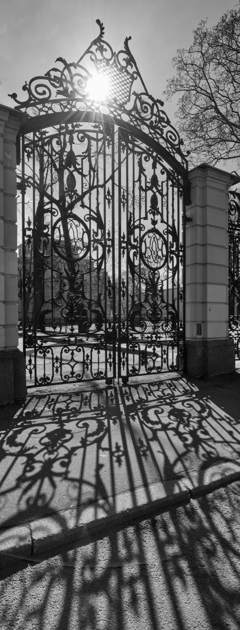
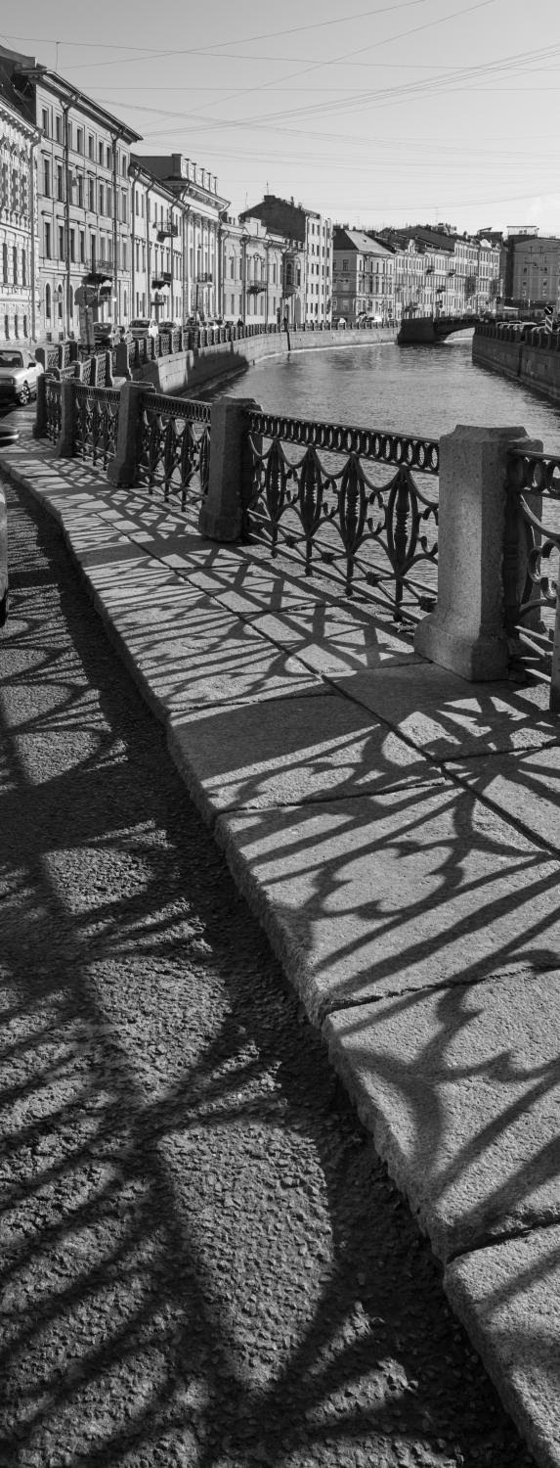
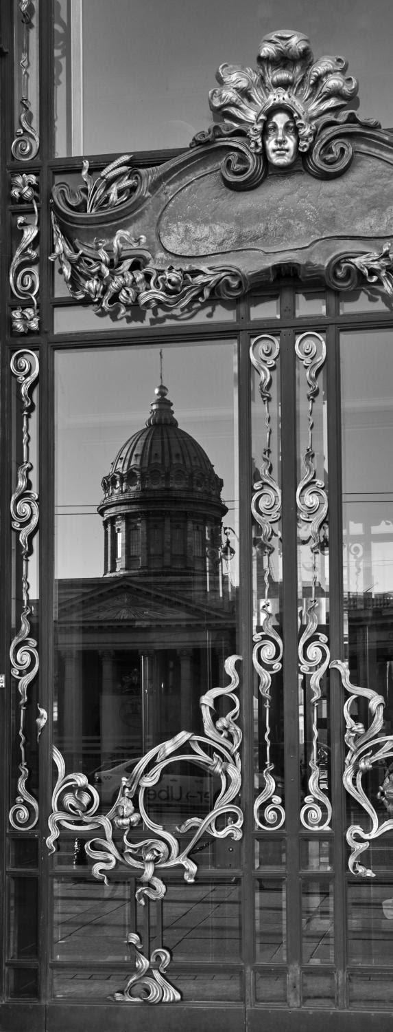

Slide 36

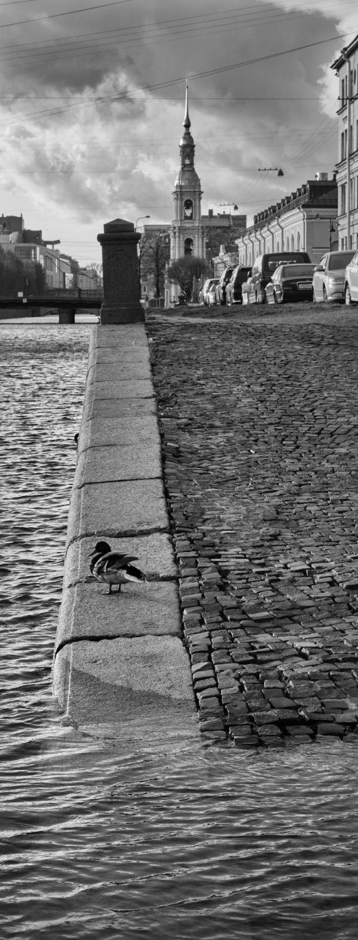
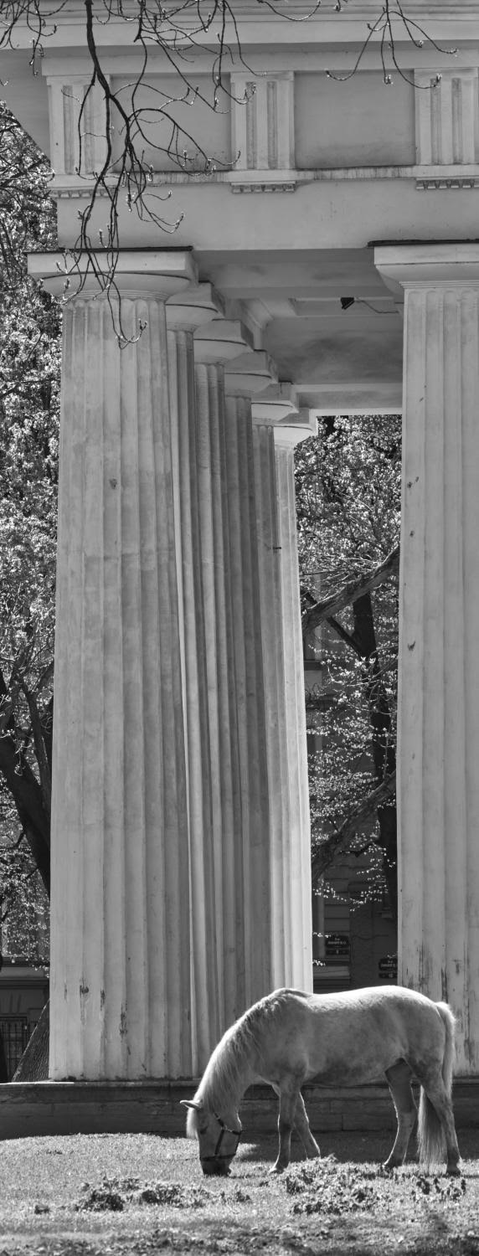
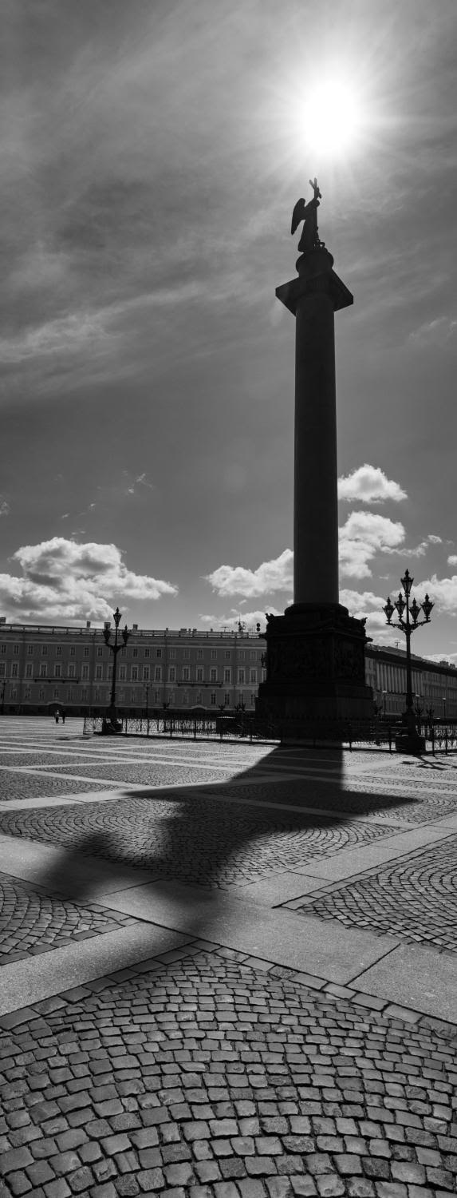

Slide 37
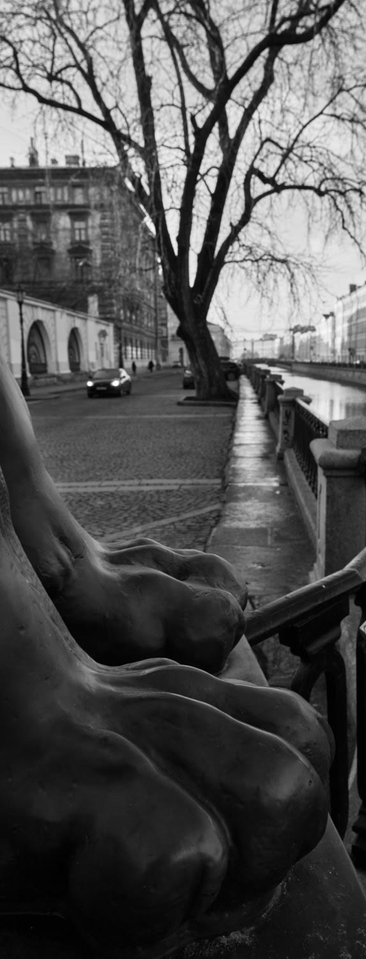

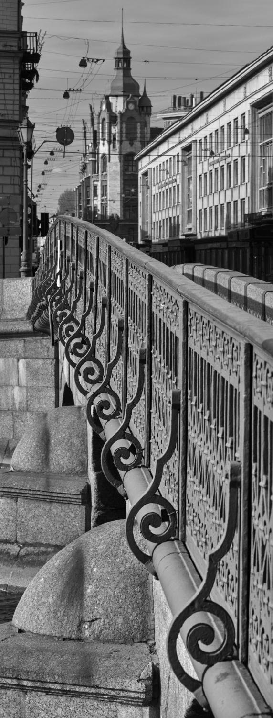
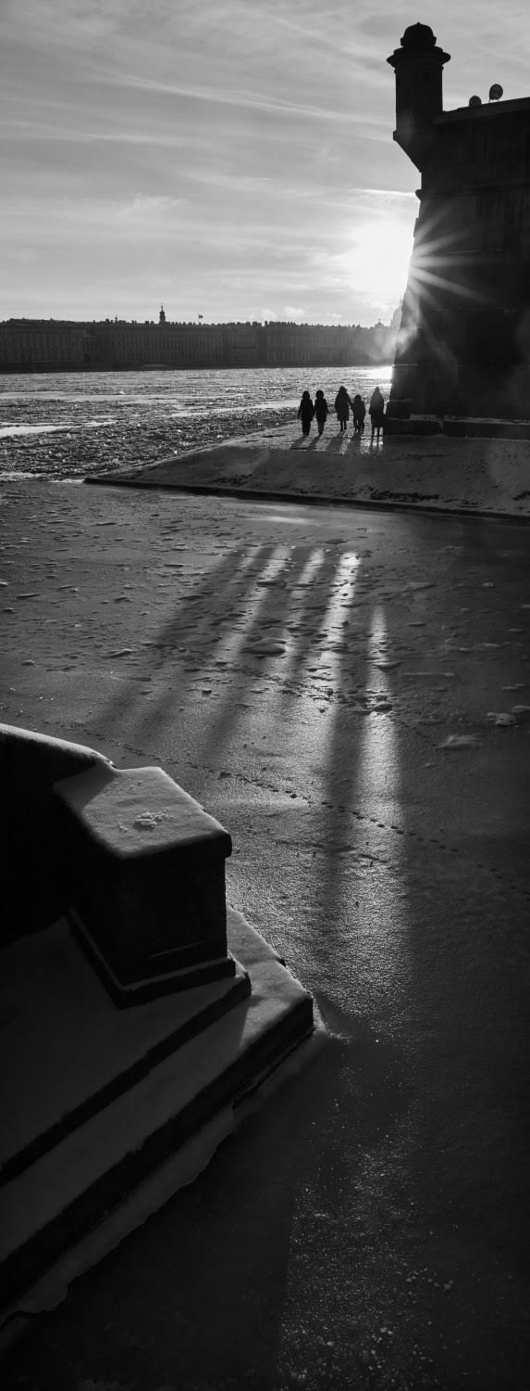

Slide 38
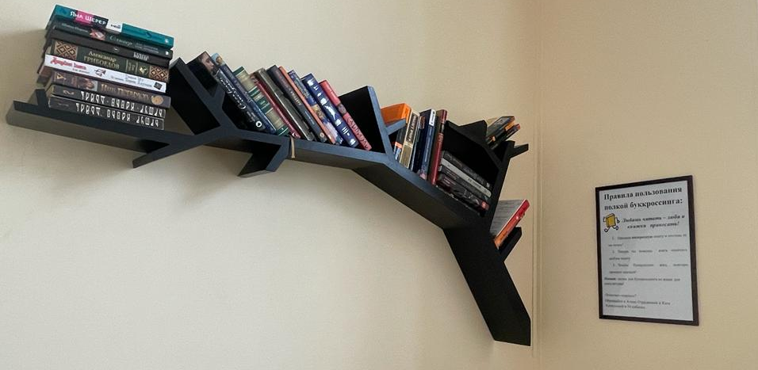
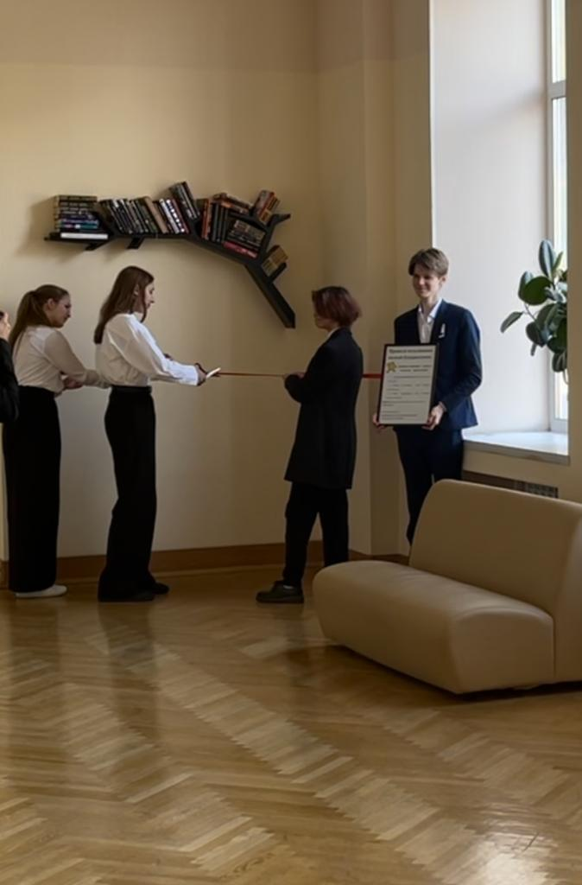
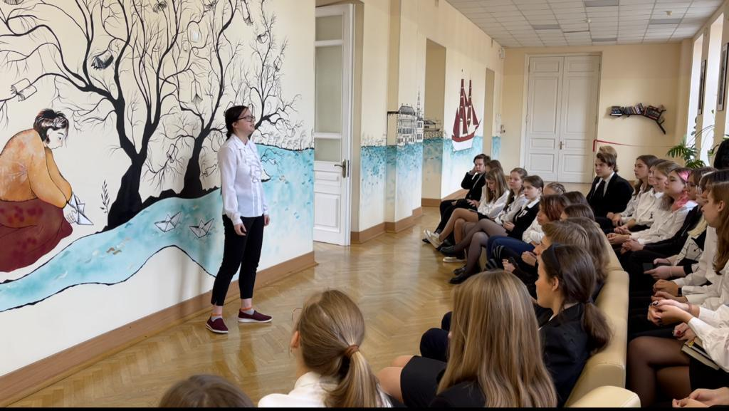
Буккроссинг во Второй Гимназии
Поэтические чтения.
День Лицея. 19 октября

Slide 39
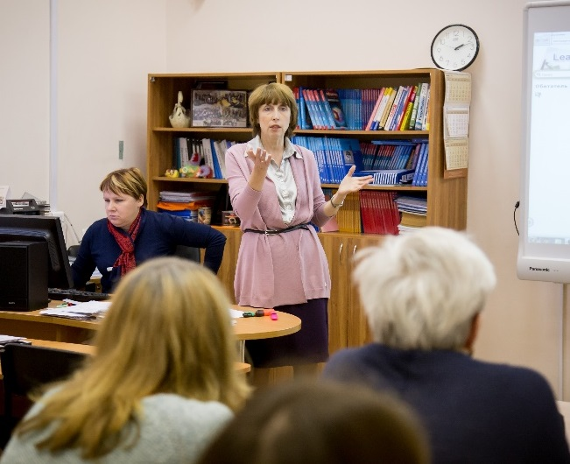
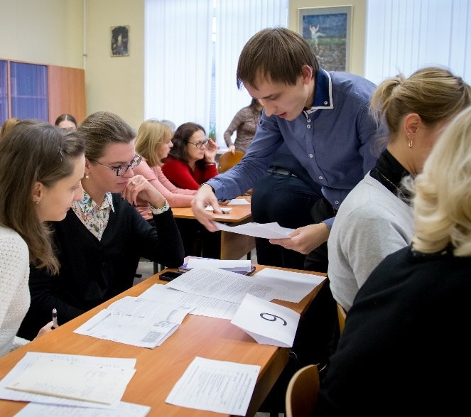
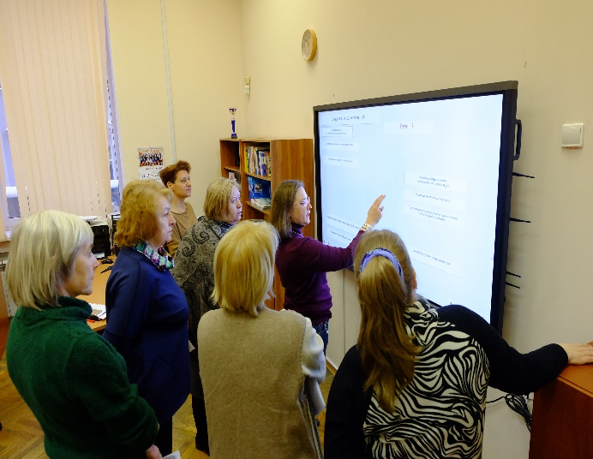
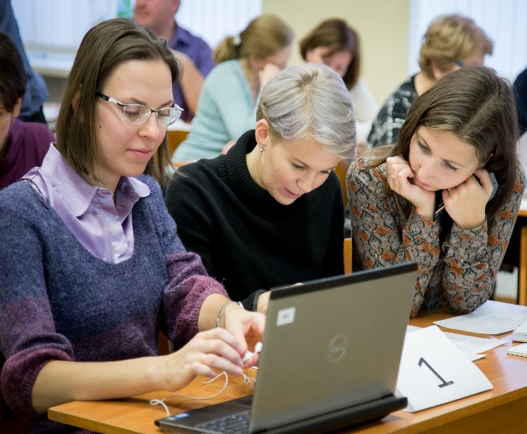
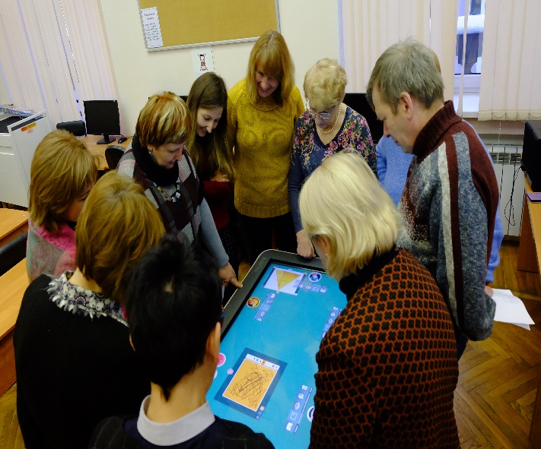
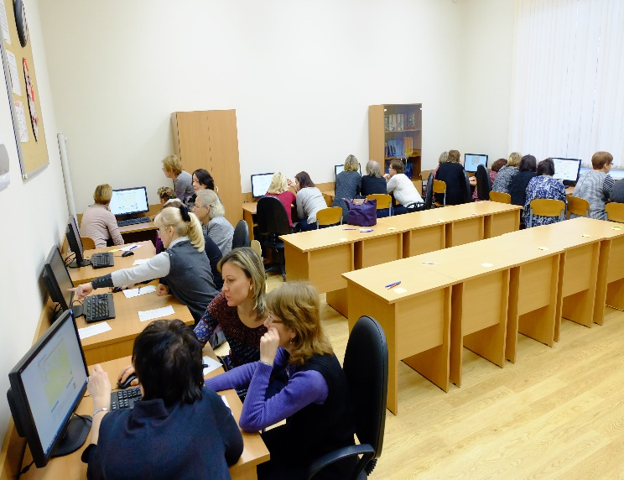
Собраться вместе есть начало.
Держаться вместе есть прогресс.
Работать вместе есть успех.
Генри Форд

